Slide 1
机器学习
李成龙 安徽大学人工智能学院

Slide 2
内容安排
什么是机器学习
机器如何学习
如何让机器学习的更好
为什么机器能学习

Slide 3
内容安排
机器如何学习
有监督学习
线性模型
决策树
神经网络与深度学习
支持向量机
贝叶斯分类器
集成学习
无监督学习
聚类
降维
强化学习

Slide 4
本节目录
背景知识
模型结构
学习算法
剪枝处理
特殊属性处理
多变量决策树

Slide 5
本节目录
背景知识
模型结构
学习算法
剪枝处理
特殊属性处理
多变量决策树

Slide 6
背景知识
归纳学习
归纳是从特殊到一般的过程
归纳推理从若干个事实中表征出的特征、特性和属性中，通过比较、总结、概括而得出一个规律性的结论
归纳推理试图从对象的一部分或整体的特定的观察中获得一个完备且正确的描述。即从特殊事实到普遍性规律的结论
归纳对于认识的发展和完善具有重要的意义。人类知识的增长主要来源于归纳学习

Slide 7
背景知识
归纳学习
归纳学习存在一个基本的假设
任一假设如果能够在足够大的训练样本集中很好的逼近目标函数，则它也能在未见样本中很好地逼近目标函数。该假定是归纳学习的有效性的前提条件
归纳过程就是在描述空间中进行搜索的过程
归纳可分为自顶向下，自底向上和双向搜索三种方式
自底向上法一次处理一个输入对象，将描述逐步一般化，直到最终的一般化描述
自顶向下法对可能的一般性描述集进行搜索，试图找到一些满足一定要求的最优的描述

Slide 8
背景知识
决策树
决策树技术发现数据模式和规则的核心是归纳学习
决策树是一种典型的分类方法
对数据进行处理，利用归纳学习生成可读的规则和决策树
使用决策树对新数据进行分析
本质上决策树是通过一系列规则对数据进行分类的过程
决策树的优点
推理过程容易理解，决策推理过程可以表示成If Then形式
推理过程完全依赖于属性变量的取值特点
可自动忽略目标变量没有贡献的属性变量，也为判断属性变量的重要性，减少变量的数目提供参考

Slide 9
本节目录
背景知识
模型结构
学习算法
剪枝处理
特殊属性处理
多变量决策树

Slide 10
模型结构
例子
套用俗语，决策树分类的思想类似于找对象。现想象一个女孩的母亲要给这个女孩介绍男朋友，于是有了下面的对话：
女儿：多大年纪了？ 母亲：26。 女儿：长的帅不帅？ 母亲：挺帅的。 女儿：收入高不？ 母亲：不算很高，中等情况。 女儿：是公务员不？ 母亲：是，在税务局上班呢。 女儿：那好，我去见见。

Slide 11
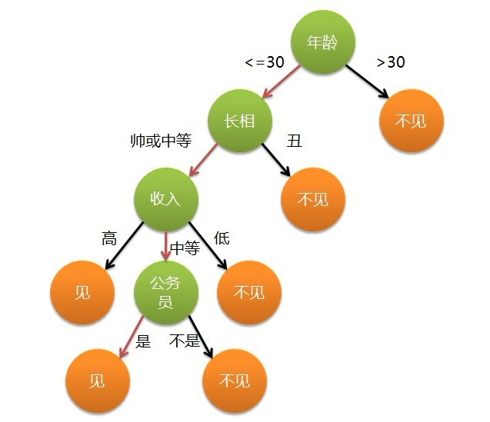
模型结构
例子

Slide 12
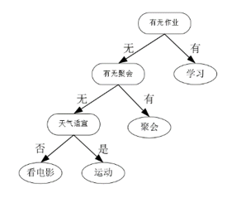
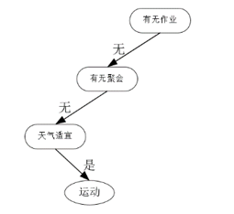
模型结构
决策树是解决分类问题的一般方法
基本思想：模拟人类进行级联选择或决策的过程，按照属性的某个优先级依次对数据的全部属性进行判别，从而得到输入数据所对应的预测输出
模型结构：一个根结点、若干内部结点和叶结点
叶结点表示决策的结果
内部结点表示对样本某一属性判别
测试序列：从根结点到某一叶子结点的路径
决策树模型
测试序列

Slide 13
模型结构
决策树是解决分类问题的一般方法
决策树解决分类问题一般包含两个步骤
模型构建（归纳）：通过对训练集合的归纳，建立分类模型
预测应用（推论）：根据分类模型，对测试集合进行测试
训练集（类标记已知）
学习算法
TID | A1 | A2 | A3 | 类
1 | Y | 100 | L | N
2 | N | 125 | S | N
3 | Y | 400 | L | Y
4 | N | 415 | M | N
归纳
学习模型
模型
检验集（类标记未知）
TID | A1 | A2 | A3 | 类
1 | Y | 100 | L | ？
2 | N | 125 | S | ？
3 | Y | 400 | L | ？
4 | N | 415 | M | ？
应用模型
推论

Slide 14
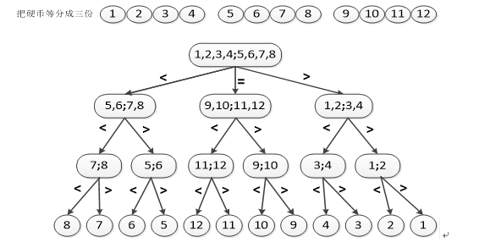
模型结构
例题：现有12枚外观相同的硬币，其中有1枚是假的且比真币重。如何使用一个无砝码天平把假币找出来，要求不超过三次称重。

Slide 15
本节目录
背景知识
模型结构
学习算法
剪枝处理
特殊属性处理
多变量决策树

Slide 16
学习算法
判别标准
构造决策树的关键：如何选择最优划分属性。合理选择其内部结点所对应的样本属性，使得结点所对应样本子集中的样本尽可能多地属于同一类别，即具有尽可能高的纯度
如果结点对应数据子集中的样本基本属于同一个类别，则无需对结点的数据子集做进一步划分，否则就要对该结点的数据子集做进一步划分，生成新的判别标准
如果新判别标准能够基本上把结点上不同类别的数据分离开，使得每个子结点都是类别比较单一的数据，那么该判别标准就是一个好规则，否则需重新选取判别标准

Slide 17
学习算法
ID3算法
“信息熵”是度量样本集合纯度最常用的一种指标，假定当前样本集合D中第k类样本所占的比为 则D的信息熵定义为
的值越小，则D的纯度越高
计算信息熵时约定：若 ，则
的最小值为0，最大值为
思考：什么情况下信息熵最小，什么情况下信息熵最大？

Slide 18
学习算法
ID3算法
离散属性a有V个可能的取值 ，用a来进行划分，则会产生V个分支结点，其中第v个分支结点包含了D中所有在属性a上取值为a^{v}的样本，记为D^{v}。则可计算出用属性a对样本集D进行划分所获得的“信息增益”：
一般而言，信息增益越大，则意味着使用属性a来进行划分所获得的“纯度提升”越大
ID3决策树学习算法[Quinlan, 1986]以信息增益为准则来选择划分属性
为分支结点权重，样本数越多的分支结点的影响越大

Slide 19
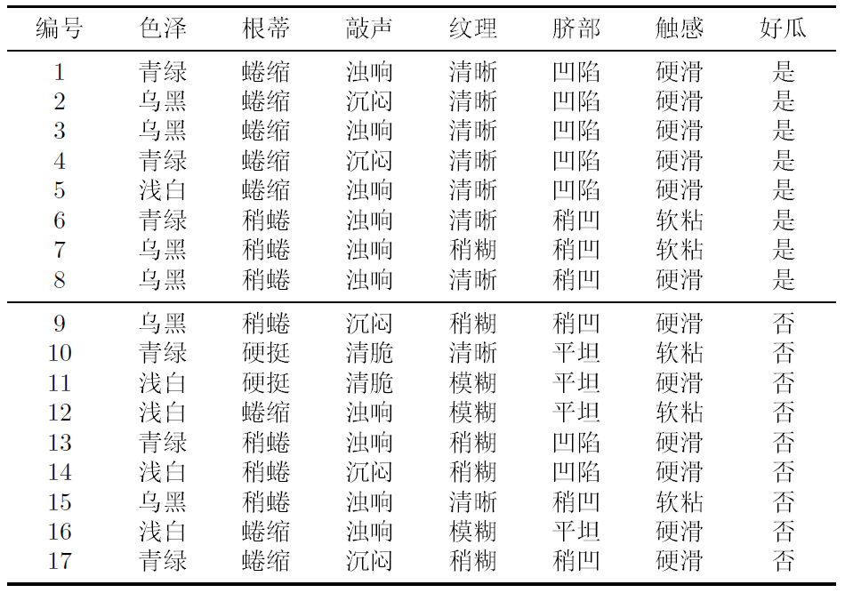
学习算法
ID3算法
例题
该数据集包含 个训练样本， ，其中正例占 ，
反例占 ，计算得到根结点的信息熵为

Slide 20
学习算法
ID3算法
以属性“色泽”为例，
其对应的3个数据子集分别
为 D¹(色泽=青绿)，D² (色泽
=乌黑)， D³(色泽=浅白)
子集D¹包含编号为{1,4,6,
10,13,17} 的6个样例，其中
正例占 ，反例占
， D² 、 D³同理，3
个结点的信息熵为
属性“色泽”的信息增益为

Slide 21
学习算法
ID3算法
其他属性的信息增益为
显然，属性“纹理”的信息增益最大，其被选为划分属性
纹理=?
清晰
稍糊
模糊
{1,2,3,4,5,6,8,10,15}
{7,9,13,14,17}
{11,12,16}

Slide 22
学习算法
ID3算法
ID3决策树学习算法将对每个分支结点做进一步划分，最终得到的决策树如图
纹理=?
清晰
稍糊
模糊
根蒂=?
触感=?
坏瓜
蜷缩
稍蜷
硬挺
硬滑
软粘
好瓜
色泽=?
坏瓜
好瓜
坏瓜
青绿
乌黑
浅白
思考：某个属性被作为划分属性后，后续的分支节点有没有可能再次选择该属性？
好瓜
触感=?
好瓜
硬滑
软粘
好瓜
坏瓜

Slide 23
学习算法
ID3算法
存在问题
若把“编号”也作为一个候选划分属性，则其信息增益一般远大于其他属性。显然，这样的决策树不具有泛化能力，无法对新样本进行有效预测
信息增益对可取值数目较多的属性有所偏好

Slide 24
学习算法
C4.5算法
增益率
其中
称为属性a的“固有值” [Quinlan, 1993] ，属性a的可能取值数目越多（即V越大），则 IV(a)的值通常就越大
存在的问题
C4.5 [Quinlan, 1993]使用了一个启发式：先从候选划分属性中找出信息增益高于平均水平的属性，再从中选取增益率最高的
增益率准则对可取值数目较少的属性有所偏好

Slide 25
学习算法
CART算法
数据集D的纯度可用“基尼值”来度量
D的基尼值越小，数据集D的纯度越高
属性a的基尼指数定义为
应选择那个使划分后基尼指数最小的属性作为最优划分属性，即
CART [Breiman et al., 1984]采用“基尼指数”来选择划分属性
思考：基尼值的最大、最小值是多少？

Slide 26
本节目录
背景知识
模型结构
学习算法
剪枝处理
特殊属性处理
多变量决策树

Slide 27
剪枝处理
为什么要剪枝
“剪枝”是决策树学习算法对付“过拟合”的主要手段
可通过“剪枝”来一定程度避免因决策分支过多，以致于把训练集自身的一些特点当做所有数据都具有的一般性质而导致的过拟合
剪枝的基本策略
预剪枝
后剪枝
判断决策树泛化性能是否提升的方法
留出法：预留一部分数据用作“验证集”以进行性能评估

Slide 28
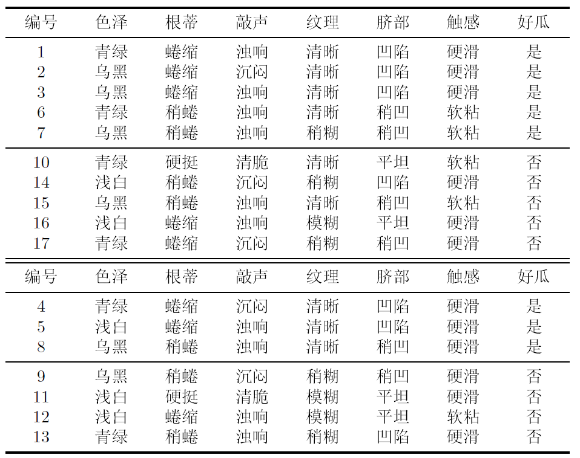
剪枝处理
数据集
训练集
验证集

Slide 29
剪枝处理
未剪枝决策树
1
脐部=?
凹陷
稍凹
平坦
2
3
4
色泽=?
根蒂=?
坏瓜
青绿
乌黑
浅白
稍蜷
蜷缩
硬挺
5
好瓜
好瓜
坏瓜
色泽=?
坏瓜
好瓜
青绿
乌黑
浅白
6
好瓜
纹理=?
好瓜
稍糊
清晰
模糊
好瓜
坏瓜
好瓜

Slide 30
剪枝处理
预剪枝
决策树生成过程中，对每个结点在划分前先进行估计，若当前结点的划分不能带来决策树泛化性能提升，则停止划分并将当前结点记为叶结点，其类别标记为训练样例数最多的类别
针对上述数据集，基于信息增益准则，选取属性“脐部”划分训练集。分别计算划分前（即直接将该结点作为叶结点）及划分后的验证集精度，判断是否需要划分。若划分后能提高验证集精度，则划分，对划分后的属性，执行同样判断；否则，不划分

Slide 31
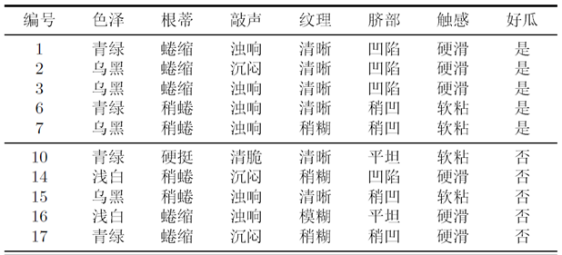
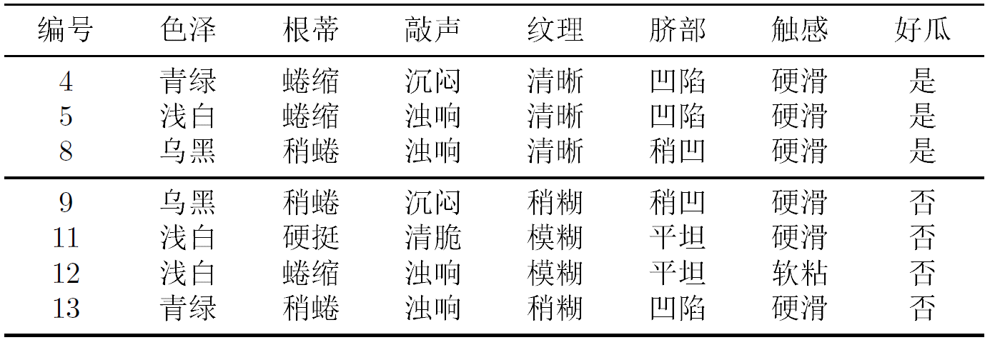
剪枝处理
预剪枝
验证集
训练集
验证集精度
结点1：若不划分，则将其标记为叶结点，类别标记为训练样例中最多的类别，即好瓜。验证集中，{4,5,8}被分类正确，得到验证集精度为
“脐部=?”
划分前: 42.9%
1
脐部=?

Slide 32
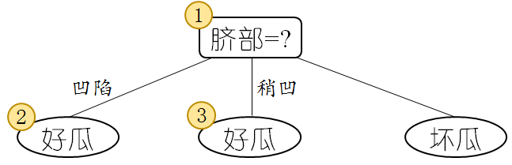
剪枝处理
预剪枝
验证集
训练集
验证集精度
结点1：若不划分，则将其标记为叶结点，类别标记为训练样例中最多的类别，即好瓜。验证集中，{4,5,8}被分类正确，得到验证集精度为
“脐部=?”
划分前: 42.9%
划分后: 71.4%
预剪枝决策: 划分
结点1：若划分，根据结点2,3,4的训练样例，将这3个结点分别标记为“好瓜”、“好瓜”、“坏瓜”。此时，验证集中编号{4,5,8,11,12}的样例被划分正确，验证集精度为

Slide 33
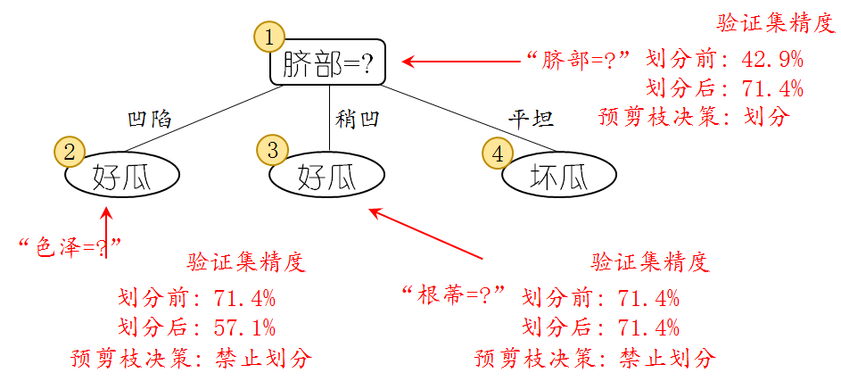
剪枝处理
预剪枝
验证集
训练集
对结点2,3,4分别进行剪枝判断，结点2,3都禁止划分，结点4本身为叶子结点。最终得到仅有一层划分的决策树，称为“决策树桩”

Slide 34
剪枝处理
预剪枝
验证集
训练集
对结点2,3,4分别进行剪枝判断，结点2,3都禁止划分，结点4本身为叶子结点。最终得到仅有一层划分的决策树，称为“决策树桩”

Slide 35
剪枝处理
预剪枝
优点
降低过拟合风险
显著减少训练时间和测试时间开销
缺点
欠拟合风险：有些分支的当前划分虽然不能提升泛化性能，但在其基础上进行的后续划分却有可能导致性能显著提高。预剪枝基于“贪心”本质禁止这些分支展开，带来了欠拟合风险

Slide 36
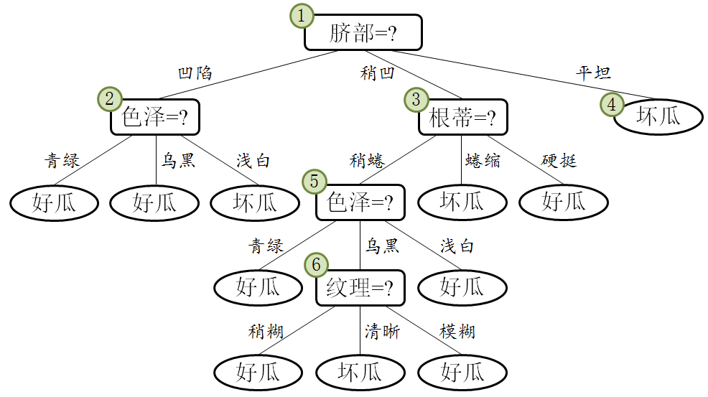
剪枝处理
后剪枝
先从训练集生成一棵完整的决策树，然后自底向上地对非叶结点进行考察，若将该结点对应的子树替换为叶结点能带来决策树泛化性能提升，则将该子树替换为叶结点

Slide 37
剪枝处理
后剪枝
首先生成一棵完整的决策
树，该决策树的验证集精度
为0.429
验证集

Slide 38
剪枝处理
后剪枝
首先考虑结点6，若将其
替换为叶结点，根据落在其
上的训练样本{7,15}将其标记为“好瓜”，得到验证集精度提高至0.571，则决定剪枝
验证集
1
脐部
凹陷
稍凹
平坦
2
色泽
3
根蒂
4
坏瓜
青绿
乌黑
浅白
稍蜷
蜷缩
硬挺
5
好瓜
好瓜
坏瓜
色泽
坏瓜
好瓜
青绿
乌黑
浅白
6
验证集精度
好瓜
纹理?
好瓜
剪枝前: 42.9%
剪枝后: 57.1%
稍糊
清晰
模糊
好瓜
坏瓜
好瓜
后剪枝决策: 剪枝

Slide 39
剪枝处理
后剪枝
首先考虑结点6，若将其
替换为叶结点，根据落在
其上的训练样本{7,15}将其标记为“好瓜”，得到验证集精度提高至0.571，则决定剪枝
验证集
1
脐部
凹陷
稍凹
平坦
2
色泽
3
根蒂
4
坏瓜
青绿
乌黑
浅白
稍蜷
蜷缩
硬挺
5
好瓜
好瓜
坏瓜
色泽
坏瓜
好瓜
青绿
乌黑
浅白
好瓜
好瓜
好瓜

Slide 40
剪枝处理
后剪枝
然后考虑结点5，若将其
替换为叶结点，根据落在
其上的训练样本{6,7,15}将其标记为“好瓜”，得到验证集精度仍为0.571，可以不进行剪枝
验证集
1
脐部
凹陷
稍凹
平坦
2
色泽
3
根蒂
4
坏瓜
青绿
乌黑
浅白
稍蜷
蜷缩
硬挺
5
好瓜
好瓜
坏瓜
色泽?
坏瓜
好瓜
验证集精度
青绿
乌黑
浅白
剪枝前: 57.1 %
剪枝后: 57.1%
好瓜
好瓜
好瓜
后剪枝决策: 不剪枝

Slide 41
剪枝处理
后剪枝
然后考虑结点5，若将其
替换为叶结点，根据落在
其上的训练样本{6,7,15}将其标记为“好瓜”，得到验证集精度仍为0.571，可以不进行剪枝
验证集
1
脐部
凹陷
稍凹
平坦
2
色泽
3
根蒂
4
坏瓜
青绿
乌黑
浅白
稍蜷
蜷缩
硬挺
5
好瓜
好瓜
坏瓜
色泽?
坏瓜
好瓜
验证集精度
青绿
乌黑
浅白
剪枝前: 57.1 %
剪枝后: 57.1%
好瓜
好瓜
好瓜
后剪枝决策: 不剪枝

Slide 42
剪枝处理
后剪枝
然后考虑结点5，若将其
替换为叶结点，根据落在
其上的训练样本{6,7,15}将其标记为“好瓜”，得到验证集精度仍为0.571，可以不进行剪枝
验证集
1
脐部
凹陷
稍凹
平坦
2
色泽
3
根蒂
4
坏瓜
青绿
乌黑
浅白
稍蜷
蜷缩
硬挺
5
好瓜
好瓜
坏瓜
色泽
坏瓜
好瓜
青绿
乌黑
浅白
好瓜
好瓜
好瓜

Slide 43
剪枝处理
后剪枝
对结点2，若将其替换为
叶结点，根据落在其上
的训练样本{1,2,3,14}，将其标记为“好瓜”，得到验证集精度提升至0.714，则决定剪枝
验证集
1
脐部
凹陷
稍凹
平坦
2
色泽?
3
根蒂
4
坏瓜
青绿
乌黑
浅白
稍蜷
蜷缩
硬挺
5
好瓜
好瓜
坏瓜
色泽
坏瓜
好瓜
验证集精度
青绿
乌黑
浅白
剪枝前: 57.1%
剪枝后: 71.4%
好瓜
好瓜
好瓜
后剪枝决策: 剪枝

Slide 44
剪枝处理
后剪枝
对结点2，若将其替换为
叶结点，根据落在其上
的训练样本{1,2,3,14}，将其标记为“好瓜”，得到验证集精度提升至0.714，则决定剪枝
验证集
1
脐部
凹陷
稍凹
平坦
2
色泽?
3
根蒂
4
坏瓜
青绿
乌黑
浅白
稍蜷
蜷缩
硬挺
5
好瓜
好瓜
坏瓜
色泽
坏瓜
好瓜
验证集精度
青绿
乌黑
浅白
剪枝前: 57.1%
剪枝后: 71.4%
好瓜
好瓜
好瓜
后剪枝决策: 剪枝

Slide 45
剪枝处理
后剪枝
对结点3和1，先后替换为
叶结点，验证集精度均未提
升，则分支得到保留
验证集
1
脐部?
凹陷
稍凹
平坦
2
3
4
好瓜
根蒂?
坏瓜
稍蜷
蜷缩
硬挺
5
色泽
坏瓜
好瓜
青绿
乌黑
浅白
好瓜
好瓜
好瓜

Slide 46
剪枝处理
后剪枝
最终基于后剪枝策略得到的决策树如图所示
1
脐部
凹陷
稍凹
平坦
2
3
根蒂
4
坏瓜
好瓜
稍蜷
蜷缩
硬挺
5
色泽
坏瓜
好瓜
青绿
乌黑
浅白
好瓜
好瓜
好瓜

Slide 47
剪枝处理
后剪枝
优点
后剪枝比预剪枝保留了更多的分支，欠拟合风险小，泛化性能往往优于预剪枝决策树
缺点
训练时间开销大：后剪枝过程是在生成完全决策树之后进行的，需要自底向上对所有非叶结点逐一考察

Slide 48
本节目录
背景知识
模型结构
学习算法
剪枝处理
特殊属性处理
多变量决策树

Slide 49
特殊属性处理
连续值
连续属性离散化(二分法)
第一步：假定连续属性a在样本集D上出现n个不同的取值，从小到大排列，记为 a¹, a²,…, a^{n}，基于划分点t，可将D分为子集D_{t}⁺和D_{t}⁻，其中D_{t}⁻包含那些在属性a上取值不大于t的样本， D_{t}⁺包含那些在属性a上取值大于t的样本。考虑包含n-1个元素的候选划分点集合
即把区间 的中位点 作为候选划分点

Slide 50
特殊属性处理
连续值
连续属性离散化(二分法)
第二步：采用离散属性值方法，考察这些划分点，选取最优的划分点进行样本集合的划分
其中 是样本集D基于划分点t二分后的信息增益，于是， 就可选择使 最大化的划分
可以进行多分，但带来的计算量太大

Slide 51
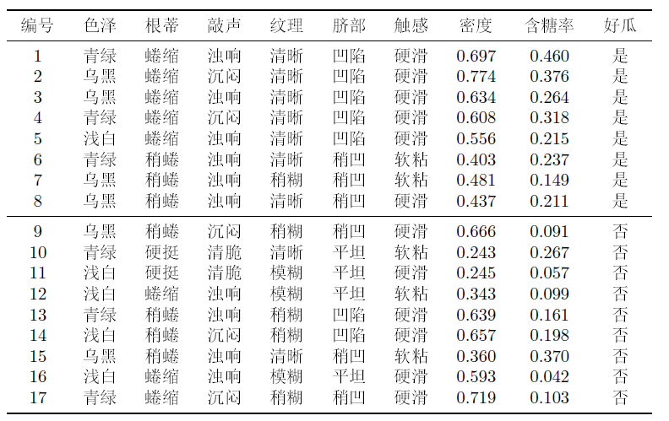
特殊属性处理
连续值
连续属性离散化(二分法)
对属性“密度”，其候选划分点集合包含 个候选值：
可计算其信息增益为 ，对应划分点为
对属性“含糖量”进行同样处理
与离散属性不同，若当前结点划分属性为连续属性，该属性还可作为其后代结点的划分属性

Slide 52
特殊属性处理
缺失值
不完整样本，即样本的属性值缺失
仅使用无缺失的样本进行学习?
对数据信息极大的浪费
使用有缺失值的样本，需要解决哪些问题？
Q1：如何在属性缺失的情况下进行划分属性选择？
Q2：给定划分属性,若样本在该属性上的值缺失，如何对样本进行划分？

Slide 53
特殊属性处理
缺失值
表示D中在属性a上没有缺失值的样本子集， 表示 中在属性a上取值为a^{v}的样本子集， 表示 中属于第k类的样本子集。为每个样本x赋予一个权重w_{x}，并定义：
无缺失值样本所占的比例
无缺失值样本中第k类所占比例
无缺失值样本中在属性a上取值a^{v}的样本所占比例
Q1：如何在属性缺失的情况下进行划分属性选择？

Slide 54
特殊属性处理
原始定义：
缺失值
基于上述定义，可得
其中
对于Q2
若样本x在划分属性a上的取值已知，则将x划入与其取值对应的子结点，且样本权值在子结点中保持为w_{x}
若样本x在划分属性a上的取值未知，则将x同时划入所有子结点，且样本权值在与属性值a^{v}对应的子结点中调整为 (直观来看，相当于让同一个样本以不同概率划入不同的子结点中去)

Slide 55
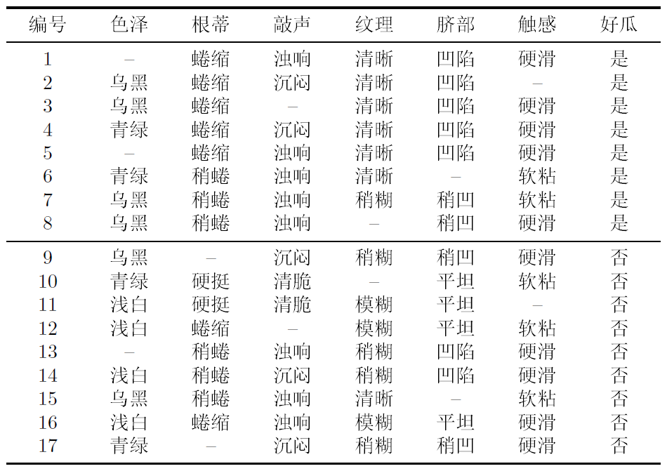
特殊属性处理
缺失值

Slide 56
特殊属性处理
缺失值
学习开始时，根结点包含样本集D中全
部17个样例，各样例的权值均为1
以属性“色泽”为例，该属性上无缺
失值的样例子集 包含14个样例， 的
信息熵为

Slide 57
特殊属性处理
缺失值
令 ， ， 分别表示在属性“色泽”
上取值为“青绿”“乌黑”以及“浅白”
的样本子集，有
样本子集 上属性“色泽”的信息增益为
样本集D上属性“色泽”的信息增益为

Slide 58
特殊属性处理
缺失值
类似地可计算出所有属性在数据集上
的信息增益
进入“纹理=清晰”分支
进入“纹理=稍糊”分支
进入“纹理=模糊”分支
样本权重在各子结点仍为1
在属性“纹理”上出现缺失值，样本8和10同时进入3个分支，调整8和10在3分支权值分别为7/15，5/15，3/15

Slide 59
本节目录
背景知识
模型结构
学习算法
剪枝处理
特殊属性处理
多变量决策树

Slide 60
多变量决策树
单变量决策树分类边界: 轴平行
多变量决策树
非叶节点不再是仅对某个属性,而是对属性的线性组合
每个非叶结点是一个形如 的线性分类器，其中 是属性 的权值， 和 可在该结点所含的样本集和属性集上学得
0

Slide 61
多变量决策树
单变量决策树
含糖率≤0.126?
是
否
好瓜
0.6
坏瓜
坏瓜
密度≤0.381?
含糖率
是
否
0.4
坏瓜
含糖率≤0.205?
0.2
是
否
0
0.2
0.4
0.6
0.8
密度≤0.560?
好瓜
密度
是
否
好瓜
坏瓜

Slide 62
多变量决策树
多变量决策树
是
否
好瓜
坏瓜
0.6
坏瓜
是
否
含糖率
0.4
坏瓜
好瓜
0.2
0
0.2
0.4
0.6
0.8
密度

Slide 63
总结
背景知识
归纳学习
模型结构
基本思想
一般步骤
学习算法
ID3算法、C4.5算法、CART算法
剪枝处理
预剪枝、后剪枝
特殊属性处理
连续值、缺失值
多变量决策树

Slide 64
作业题
1. 试分析使用最小训练误差作为决策树划分选择准则的缺陷。
2. 试将缺失值的处理机制推广到基尼指数的计算中。

